Slide 1

Hello Platform
대학 연구실에 대한 인식을 바꾸다.
TEAM 단꾸코

Slide 2

연구실 통합 관리 Hello.Lab

Slide 3
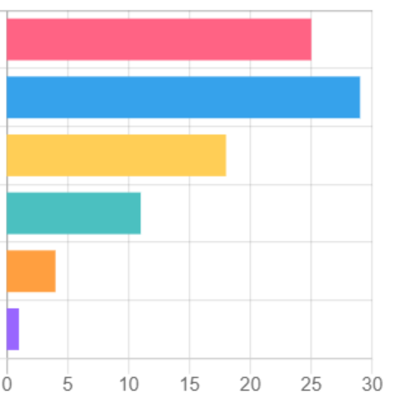
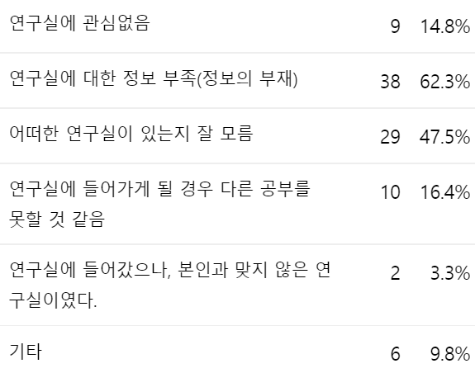
01. 사업 개요
설문조사
연구실에 대한 학생들의 인식
연구실에 지원하지 않은/
소속되지 않은 이유
굉장히 폐쇄적이다.
41%
47.5%
29.5%
18%
6.6%
1.6%
연구실에 들어가면 대학원을 가게 된다.
학부생들의 공부를 도와줄 환경이 된다.
취업을 위한 과제들을 진행할 수 있다.
기타
응답없음

Slide 4
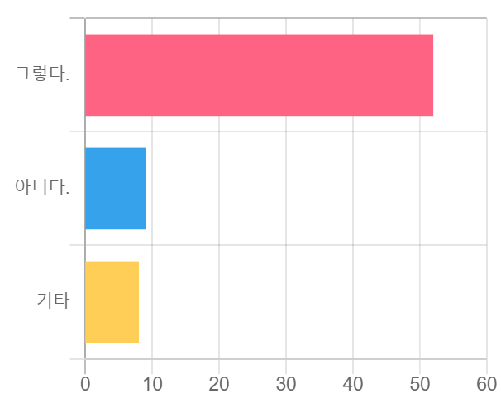
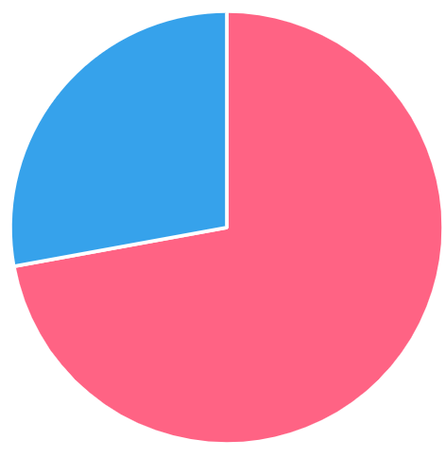
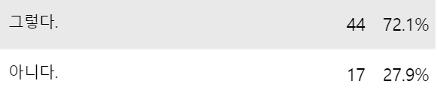
01. 사업 개요
설문조사
연구실 정보 부재 해결 시 연구실 가입 희망
변화된 인식의 연구실 가입 희망
아니다
그렇다

Slide 5
02. 시장 분석
기존 서비스 현황(수정 요함)
기존 서비스 현황
Hello.Lab
대학원생 중심
대학원생 뿐만 아닌 학부연구생
진학 정보만을 제공
연구실 관리 및 지원
포트폴리오 관리
인턴 및 취업 연계
스터디 커뮤니케이션 제공

Slide 6
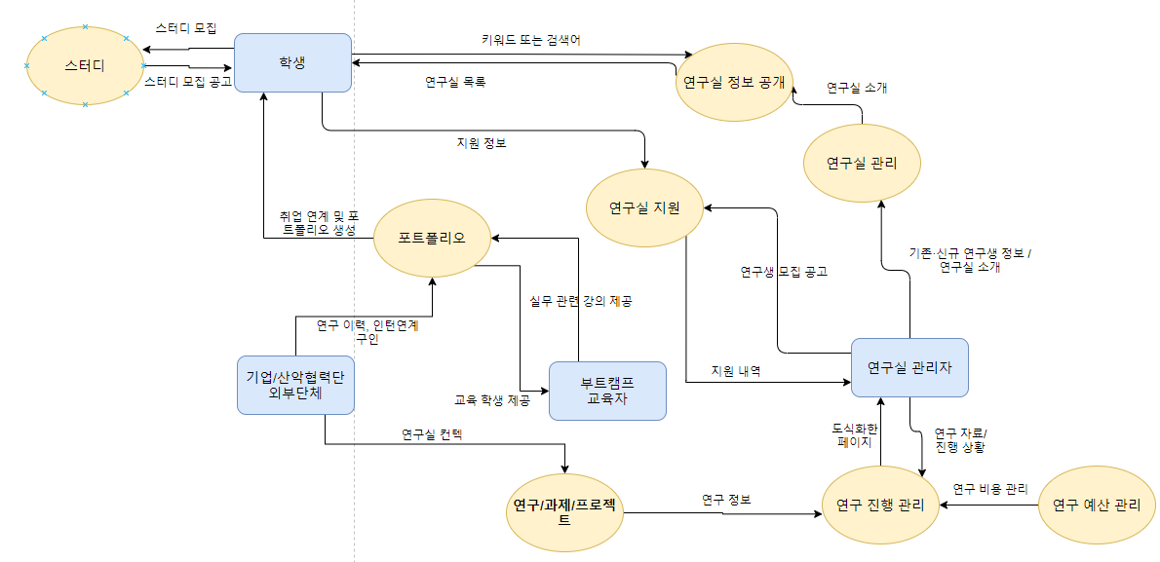
03. 서비스 흐름도 및 제공 대상

Slide 7
04. 비즈니스 모델
학생
스터디 서비스 제공
교육자
Hello
Study
교육 등록 수수료
포트폴리오 생성 및 추천 수수료
유저확보
기업/산악 협력단
/외부 단체
Hello
Job
Hello
Lab
취업 연계
연구실 홍보 수수료
연구실 관리 서비스 제공
기업 컨텍 수수료
연구실

Slide 8


06. 목표 및 계획
사업 목표 및 계획
“비대면 & 취업난의 사회”
- 관심 분야의 연구실을 탐색하고 가입하여 취업에 도움
- 온라인 상의 활발한 소통을 통한 공부 환경 제공

Slide 9
07. 기대효과
기대효과(말만 바꾸기)
학생들에게 좋은 학습 환경 제공
포트폴리오 관리를 통해
학생-기업 간 취업 연계
학부연구생의 연구실 기여도 증가
Hello.Lab
학생들간 스터디 교류로 관심분야 심화 학습
연구실 내 프로젝트 및 연구 정리
/ 연구별 예산, 지출 관리
포트폴리오를 위한 부트캠프 연계로 취업 시장에 유리

Slide 10




07. 개발기술
기술 스택
Front-End
Back-End
RDBMS
Cloud

Slide 11

07. 시연영상
기술 스택

Slide 12

Thank You

